Slide 1
交换机基础及VLAN配置
《路由与交换技术》课程

Slide 2
上节课内容回顾
PT软件的用法慕课学习
课下练习clock命令的用法
以下设备是工作在OSI网络体系结构的第几层：网卡、集线器、二层交换机、三层交换机、路由器
IP地址和子网掩码 ：192.168.1.1/24含义是什么
双绞线（常说的网线）的制作，在用双绞线连接网络设备的时候，双绞线的两端如何排线序

Slide 3

教学目标
通过本章学习能够：
  1、精通交换机的基本配置；
  2、掌握交换机的远程登录配置及配置文件管理
  3、掌握VLAN技术的工作原理；
  4、精通VLAN技术配置。
Notes:
第二页PPT为本章教学目标，用于使学员理解教学目的，以达成学习目标。
“本章内容”使用30磅黑体，黑色，加阴影；
正文占位符位于PPT空白部分最中央；
一级标题使用21磅黑体，暗红色，加阴影；左对齐，项目编号统一；行距1.5；
如一级标题内包含多项二级标题，可增加二级标题，但仅限二级标题；
二级标题使用18磅华文细黑，黑色，加阴影；左对齐，项目编号统一；行距1.3。
页面中图片大小、位置、版式不得更改。

Slide 4

本章内容
交换机的管理方式
交换机的基本配置
VLAN技术
Notes:
第二页PPT为本章内容总纲，用于表述本章要讲解的议题。
一级标题使用28磅黑体，红色，加阴影。左对齐，项目编号统一。行距1.5
如一级标题内包含多项二级标题，可增加二级标题，但仅限二级标题。
二级标题使用21磅幼圆，黑色，加粗，加阴影。

Slide 5
交换机的管理方式
Notes:
该页本章PPT每项议题首页，用于表述本议题的主题。每项议题的开始都要使用本页
课程议题使用38磅黑体，加阴影。
一级标题为“本章内容”的一级标题。使用32磅黑体，加粗，加阴影。

Slide 6
交换机的管理方式
带外管理
  通过带外对交换机进行管理(PC 与交换机直接相连)
带内管理
  通过Telnet 对交换机进行远程管理
  通过Web 对交换机进行远程管理
  通过SNMP 工作站对交换机进行远程管理
Notes:
议题：为本页PPT的总结性语句，尽量使用概括性的少数文字表述。
使用38磅黑体，加阴影。
正文：分为标题和正文两部分。
标题分为一级标题和二级标题
一级标题使用28磅黑体，加阴影，红色。
二级标题使用21磅幼圆，加粗，加阴影，兰色。
正文使用16磅宋体，加粗，加阴影，黑色。
注：当没有二级标题时，使用二级标题的格式描述正文内容。

Slide 7
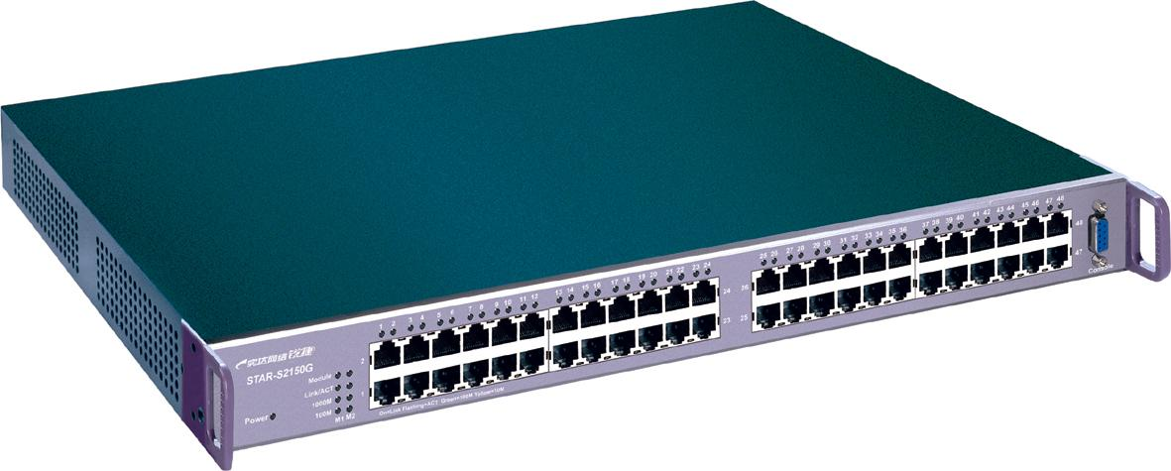
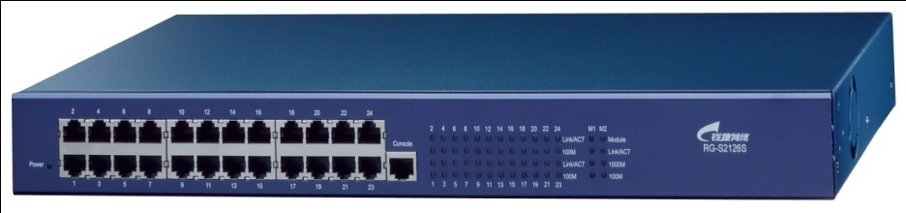
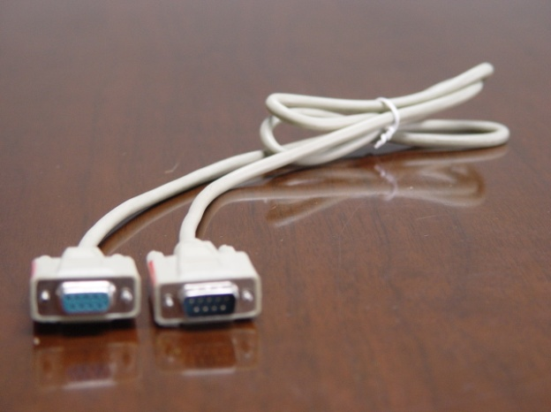
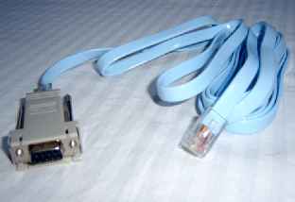
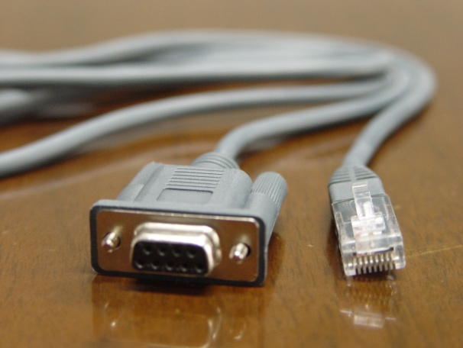
Console口及配置线缆
Console口(DB9)
Console口(RJ45)
DB9-DB9线缆
RJ45-DB9转换器＋反转线缆
DB9-RJ45线缆

Slide 8
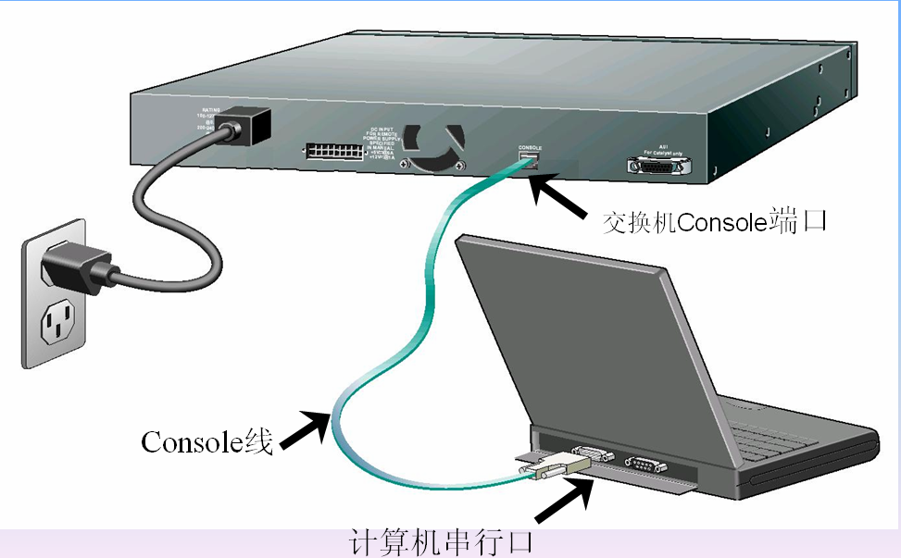
带外交换机配置

Slide 9
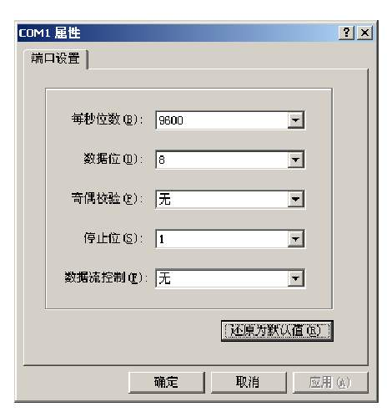
带外交换机配置
连线
  利用配置线将主机的COM口和交换机的console口相连
打开超级终端
  从开始-〉程序-〉附件-〉通讯-〉超级终端打开超级终端程序
配置超级终端
  为连接命名
  选择合适的COM口
  配置正确的参数

Slide 10
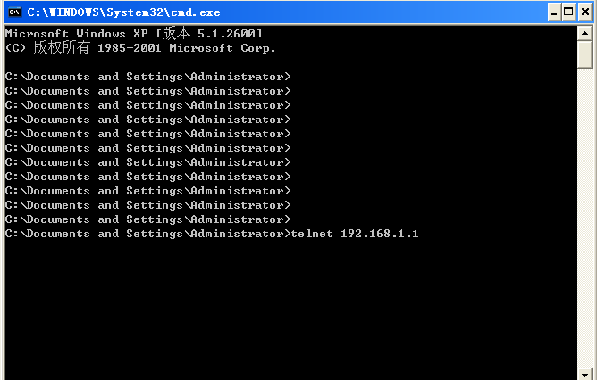
TELNET管理交换机
  在主机DOS命令行下输入： telnet ip address（交换机管理IP）

Slide 11
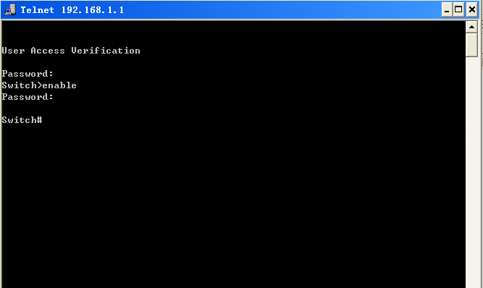
TELNET管理交换机续
输入telnet密码和特权密码即可进入到交换机的配置界面

Slide 12
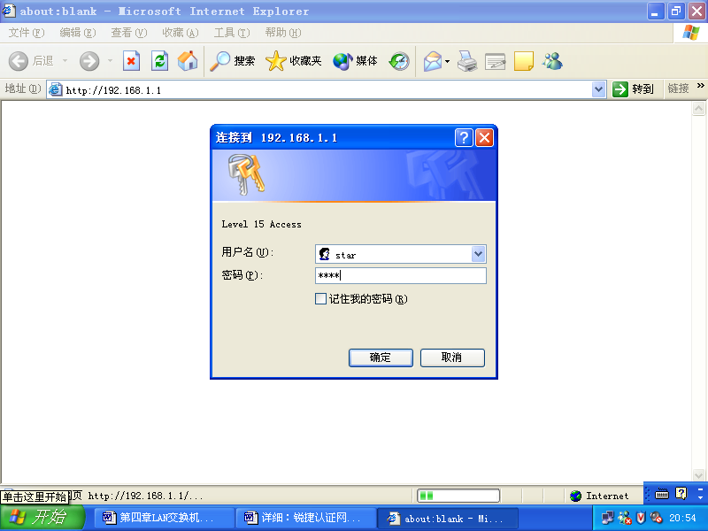
基于WEB的管理
在web页面中输入交换机的管理IP可以进入交换机的web管理页面

Slide 13
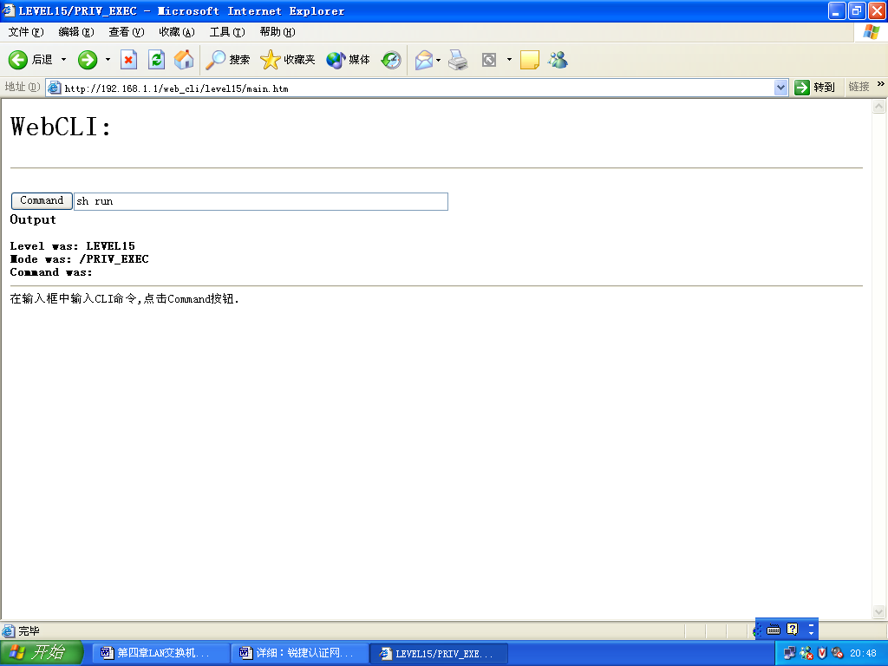
基于WEB的管理
在web页面下对交换机进行管理

Slide 14
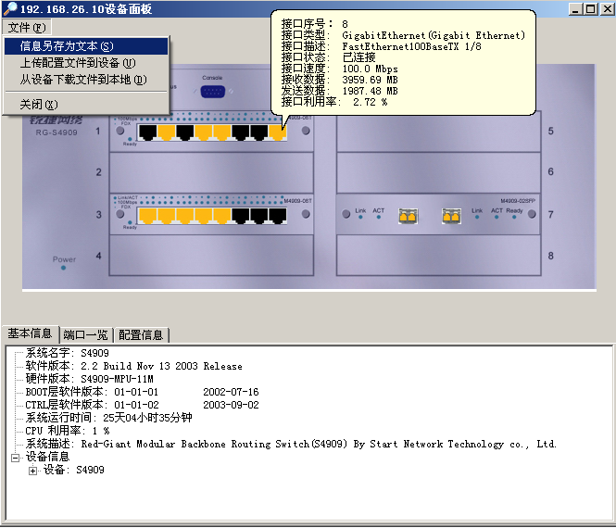
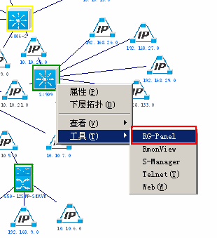
基于SNMP协议的管理

Slide 15
交换机的基本配置
Notes:
该页本章PPT每项议题首页，用于表述本议题的主题。每项议题的开始都要使用本页
课程议题使用38磅黑体，加阴影。
一级标题为“本章内容”的一级标题。使用32磅黑体，加粗，加阴影。

Slide 16
交换机配置命令模式
EXEC模式：
  用户模式switch>
    交换机信息的查看，简单测试命令
  特权模式switch#
    查看、管理交换机配置信息，测试、调试
配置模式：
  全局配置模式switch(config)#
    配置交换机的整体参数
  接口配置模式switch(config-if)#
    配置交换机的接口参数

Slide 17
交换机配置命令模式
进入全局配置模式
  Switch#configure terminal
  Switch(config)#exit
  Switch#
进入接口配置模式
  Switch(config)#interface fastethernet 0/1
  Switch(config-if)#exit
  Switch(config)#
从子模式下直接返回特权模式
  Switch(config-if)#end
  Switch#

Slide 18
以下配置命令以锐捷2126为例
交换机设备名称配置：
Switch>enable
Switch# configure terminal
switch (config)# hostname switch123
!配置交换机的设备名称为switch123
Switch123（config）#

Slide 19
交换机端口的基本配置
Switch>enable
Switch# configure terminal
Switch(config)# interface fastethernet 0/3
!进入F0/3的端口模式
Switch(config-if)# speed 10 !配置端口速率
Swich(config-if)# duplex half !配置端口为半双工
Switch(config-if)# no shutdown !开启端口
Switch# show interface fastethernet 0/3
!查看交换机0/3端口的配置信息

Slide 20
查看交换机的系统和配置信息
Switch# show version
!查看交换机的版本信息
Switch# show mac-address-table
!查看交换机的MAC地址表
Switch# show running-config
!查看交换机当前生效的配置信息

Slide 21
命令行其他功能
获得帮助
  switch#?
  switch#show ?
命令简写
  全写：switch# configure terminal
  简写：Switch# config
使用历史命令
  Switch# (向上键)
  Switch# (向下键)

Slide 22
配置进入特权模式密码
  Switch (config)#enable secret level 15 0 ruijie
为交换机配置管理IP
  Switch (config)#interface vlan 1
  Switch (config-if)#no shutdown
  Switch (config-if)#ip address 192.168.1.1 255.255.255.0
  Switch (config-if)#end

Slide 23
配置文件的管理
保存配置
  将当前运行的参数保存到flash 中用于系统初始化时初始化参数
    Switch#copy running-config startup-config
    Switch#write memory
    Switch#write
删除配置
  永久性的删除flash 中不需要的文件
  使用命令delete flash:config.text
  删除当前的配置： 在配置命令前加no
    例：switch(config)# no vlan 2
查看配置文件内容
  Switch#show configure 查看保存在FLASH里的配置信息
  Switch#show running-config 查看RAM里当前生效的配置

Slide 24
VLAN技术
Notes:
该页本章PPT每项议题首页，用于表述本议题的主题。每项议题的开始都要使用本页
课程议题使用38磅黑体，加阴影。
一级标题为“本章内容”的一级标题。使用32磅黑体，加粗，加阴影。

Slide 25
交换机工作原理
交换机构建的网络称之为交换式网络，每个端口都能独享带宽，所有端口都能够同时进行通讯，并且能够在全双工模式下提供双倍的传输速率。
而集线器构建的网络称之为共享式网络，在同一时刻只能有两个端口（接收数据的端口和发送数据的端口）进行通讯，所有的端口分享固有的带宽。

Slide 26
交换机根据收到数据帧中的源MAC地址建立该地址同交换机端口的映射，并将其写入MAC地址表中。
交换机将数据帧中的目的MAC地址同已建立的MAC地址表进行比较，以决定由哪个端口进行转发。
如数据帧中的目的MAC地址不在MAC地址表中，则向所有端口转发。这一过程称为泛洪（flood）。
广播帧和组播帧向所有的端口转发。

Slide 27
问题
交换机在刚买回来不可能知道所在网络中各节点的地址，也就是说在交换机刚刚打开电源时，其MAC地址表是一片空白。那么，交换机的地址表是怎样建立起来的呢？ ？？

Slide 28
地址学习机制
交换机根据以太网帧中的源MAC地址来更新地址表。当一台计算机打开电源后，安装在该系统中的网卡会定期发出空闲包或信号，交换机即可据此得知它的存在以及其MAC地址，这就是所谓自动地址学习。由于交换机能够自动根据收到的以太网帧中的源MAC地址更新地址表的内容，所以交换机使用的时间越长，学到的MAC地址就越多，未知的MAC地址就越少，因而广播的包就越少，速度就越快。

Slide 29
交换机是否会永久性地记住所有的端口号－MAC地址关系呢？ ？？
由于交换机中的内存有限，因此，能够记忆的MAC地址数量也是有限的。既然不能无休止地记忆所有的MAC地址，那么就必须赋予其相应的忘却机制，从而吐故纳新。事实上，工程师为交换机设定了一个自动“老化”时间（Auto－aging），若某MAC地址在一定时间内（默认为300秒）不再出现，那么，交换机将自动把该MAC地址从地址表中清除。当下一次该MAC地址重新出现时，将会被当作新地址处理。

Slide 30
交换机的主要功能
学习：以太网交换机了解每一端口相连设备的MAC地址，并将地址同相应的端口映射起来存放在交换机缓存中的MAC地址表中。
转发/过滤：当一个数据帧的目的地址在MAC地址表中有映射时，它被转发到连接目的节点的端口而不是所有端口（如该数据帧为广播/组播帧则转发至所有端口）。
消除回路：当交换机包括一个冗余回路时，以太网交换机通过生成树协议避免回路的产生，同时允许存在后备路径。

Slide 31
交换机分类
根据工作的层次分为二层、三层、四层交换机
二层交换机： 基于MAC地址
三层交换机： 具有VLAN功能，有交换和路由
四层交换机：基于端口，对应用程序分类

Slide 32
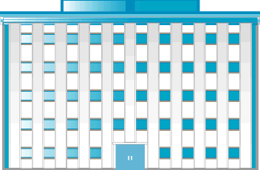


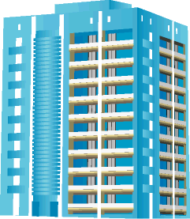

交换网络中的问题
安全
广播
广播域
在交换机组成的校园网络里所有主机都在同一个广播域内

Slide 33
交换网络中的问题
VLAN20
VLAN10
VLAN30
VLAN40
通过VLAN技术可以对网络进行一个安全的隔离、分割广播域

Slide 34

VLAN技术
1
2
3
4
交换机
广播帧
广播帧
广播域
广播域
VLAN 概述（Virtual Local Area Network）
  VLAN是划分出来的逻辑网络，是第二层网络。
  VLAN端口不受物理位置的限制。
  VLAN 隔离广播域。

Slide 35
VLAN的种类
基于端口的VLAN
  针对交换机的端口进行VLAN的划分，不受主机的变化影响
基于协议的VLAN
  在一个物理网络中针对不同的网络层协议进行安全划分
基于MAC地址的VLAN
  基于主机的MAC地址进行VLAN划分，主机可以任意在网络移动而不需要重新划分
基于组播的VLAN
  基于组播应用进行用户的划分
基于IP子网的VLAN
  针对不同的用户分配不同子网的IP地址，从而隔离用户主机，一般情况下结合基于端口的VLAN进行应用

Slide 36


VLAN的类型:Port VLAN
F0/1
F0/2
F0/3
基于交换机的端口(一个端口只属于一个VLAN， Port VLAN设置在连接主机的端口)

Slide 37


Port-VLAN原理
通过查找MAC地址表，交换机对发往不同VLAN的数据不转发
交换机端口 | MAC地址 | VLAN ID
F0/1 | A | 10
F0/2 | B | 20
F0/3 | C | 10
F0/1
F0/2
F0/3
Vlan 10
Vlan 20
Vlan 10
A
B
C
A B
A C
X

Slide 38
配置Port VLAN
创建VLAN10，将它命名为test的例子
  Switch# configure terminal
  Switch(config)# vlan 10
  Switch(config-vlan)# name test
  Switch(config-vlan)# end
把接口 0/10加入VLAN10
  Switch# configure terminal
  Switch(config)# interface fastethernet 0/10
  Switch(config-if)# switchport mode access
  Switch(config-if)# switchport access vlan 10
  Switch(config-if)# end

Slide 39
Port VLAN 的配置
将一组接口加入某一个VLAN
  Switch(config)#interface range fastethernet 0/1-8，0/15，0/20
  Switch(config-if-range)# switchport access vlan 20
注：连续接口 0/1-8，不连续接口用逗号隔开，但一定要写明模块编号

Slide 40
练习
选择一个二层交换机，在交换机上划分出2个Vlan，Vlan编号为你学号的后两位，创建完Vlan后划分端口，然后连接设备，测试你划分的Vlan的是否正确。

Slide 41
考虑一个问题?
如果你在2个交换机上分别划分了多个VLAN（VLAN也是基于Layer2的），那么分别在两个交换机上的VLAN10和VLAN20的各自的成员如果要互通，就需要在A交换机上设为VLAN10的端口中取一个和交换机B上设为VLAN10的某个端口作级联连接。VLAN20也是这样。那么如果交换机上划了10个VLAN就需要分别连10条线作级联，效率就太低了。
能否只需要2个交换机之间有一条级联线，这条线路就可以承载交换机上所有VLAN的信息。这样的话，就算交换机上设了上百个VLAN也只用1个端口就解决了。

Slide 42
VLAN的类型:Tag VLAN
Switch A
Switch B
Tag VLAN
VLAN10
VLAN20
VLAN30
VLAN10
VLAN20
VLAN30
TagVLAN特点
  传输多个VLAN的信息
  实现同一VLAN跨越不同的交换机
  要求Trunk至少要100M

Slide 43
什么是TRUNK
在技术领域中把TRUNK翻译为中文是“主干、干线、中继线、长途线” ，不过一般不翻译，直接用原文。而且这个词在不同场合也有不同的解释：
1、 在网络的分层结构和宽带的合理分配方面，TRUNK被解释为“端口汇聚”，是带宽扩展和链路备份的一个重要途径。TRUNK把多个物理端口捆绑在一起当作一个逻辑端口使用，可以把多组端口的宽带叠加起来使用。TRU NK技术可以实现TRUNK内部多条链路互为备份的功能，即当一条链路出现故障时，不影响其他链路的工作，同时多链路之间还能实现流量均衡，就像我们熟悉的打印机池和MODEM池一样。

Slide 44
2、在电信网络的语音级的线路中，Trunk指“主干网络、电话干线”，即两个交换局或交换机之间的连接电路或信道，它能够在两端之间进行转接，并提供必要的信令和终端设备。

Slide 45
3、 在最普遍的路由与交换领域，VLAN的端口聚合也有的叫TRUNK,不过大多数都叫TRUNKING ,如CISCO公司。所谓的TRUNKING是用来在不同的交换机之间进行连接，以保证在跨越多个交换机上建立的同一个VLAN的成员能够相互通讯。其中交换机之间互联用的端口就称为TRUNK端口。与一般的交换机的级联不同，TRUNKING是基于OSI第二层的。

Slide 46
简单说来：如果一台二级交换机上有多个vlan。那么二级交换机和核心交换机相连的端口上就要传递多个vlan的信息。这种情况下，二级交换机和核心交换机二者相连的端口都要定义成trunk, 并打上dot1q的标记。

Slide 47
IEEE802.1Q数据帧
2字节标记协议标识
2字节标记控制信息
目的,源MAC地址
类型,数据
重新计算帧检测序列
标记协议标识（TPID）:
  固定值0x8100,表示该帧载有802.1Q标记信息
标记控制信息（TCI）:
  Priority：3比特，表示优先级
  Canonical format indicator：1比特，表示总线型以太网、FDDI、令牌环网
  VlanID：12比特，表示VID，范围1－4096

Slide 48
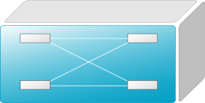

802.1Q工作原理
Tag标签
交换机1
交换机2
数据帧
Trunk
Trunk
A
B
802.1Q工作特点：
  802.1Q数据帧传输对于用户是完全透明的。
  Trunk上默认会转发交换机上存在的所有VLAN的数据。
  交换机在从Trunk口转发数据前会在数据打上个Tag标签，在到达另一交换机后，再剥去此标签。

Slide 49
配置Tag VLAN-Trunk
把Fa0/1配成Trunk口
  Switch# configure terminal
  Switch(config)# interface fastethernet0/1
  Switch(config-if)# switchport mode trunk
把端口Fa0/20 配置为Trunk端口，但是不包含VLAN 2：
  Switch(config)# interface fastethernet 0/20
  Switch(config-if)# switchport trunk allowed vlan remove 2
  Switch(config-if)# end

Slide 50
跨交换机实现vlan的基本配置
在2个交换机上配置相同的vlan，使得在这2个交换机中同属这个vlan的计算机能实现相互通信。
步骤1.在交换机A中创建vlan10，并将0/5端口划分到vlan10中。
switchA(config)# vlan 10
switchA(config-vlan)# name sales
switchA(config-vlan)# exit
switchA(config)# interface fastethernet 0/5
SwitchA(config-if)# switchport access vlan 10
以下是验证测试命令，查看某一个vlan的信息
switchA# show vlan id 10

Slide 51
跨交换机实现vlan的基本配置
步骤2.在交换机B中创建vlan10，并将0/5端口划分到vlan10中。
switchB(config)# vlan 10
switchB(config-vlan)# name sales
switchB(config-vlan)# exit
switchB(config)# interface fastethernet 0/5
SwitchB(config-if)# switchport access vlan 10
以下是验证测试命令，查看某一个vlan的信息
switchA# show vlan id 10

Slide 52
跨交换机实现vlan的基本配置
步骤3.把交换机A与交换机B相连的端口（此处假设为0/24端口）定义为tag vlan模式（思考，什么是tag vlan？）
switchA（config）# interface fastethernet 0/24
switchA(config-if)# switchport mode trunk
步骤4.把交换机B与交换机A相连的端口（此处假设为0/24端口）定义为tag vlan模式
switchA（config）# interface fastethernet 0/24
switchA(config-if)# switchport mode trunk
步骤5.验证PC1与PC2能互相通信（在PC上使用 ping 命令）

Slide 53
查看VLAN配置
验证配置信息
  Switch# show interfaces fastethernet0/20 switchport
Interface Switchport Mode Access Native Protected VLAN lists
--------- ---------- --------- --------- -------- --------- -----------
Fa0/20 Enabled Trunk 1 1 Enabled 1,3-4094
  Switch# show vlan
VLAN Name Status Ports
---- -------- -------- ---------------
1 default active Fa0/1, Fa0/2, Fa0/3, Fa0/4,
Fa0/5, Fa0/6, Fa0/7, Fa0/8,
Fa0/9,Fa0/10, Fa0/11, Fa0/12,
Fa0/13,Fa0/18, Fa0/19, Fa0/20,
Fa0/21, Fa0/22
4 VLAN0004 active Fa0/14, Fa0/15, Fa0/16, Fa0/17,Fa0/20
5 VLAN0005 active Fa0/20,Fa0/23,Fa0/24

Slide 54
上节课内容回顾
带外管理和带内管理
交换机或者路由器共有几种工作模式（分别是什么？根据什么来区分现在系统处在什么模式?如何切换几种模式？）

Slide 55
上节课内容回顾
交换机几个常用的show命令
常用的几个快捷命令
设置管理IP地址
交换机的几个主要功能，mac地址表、数据交换、消除回路
交换机分类
VLAN划分
端口VLAN access口
VLAN分割广播域

Slide 56
上节课内容回顾
Vlan内部通信实现方法。Vlan间通信又怎么实现？
Tag vlan
什么是trunk，怎么trunk。

Slide 57
有两种方法创建VLAN：
方法一 ：
switch#vlan database 进入VLAN数据库配置模式
switch(vlan)#vlan vlan_id name vlan_name
方法二 ：
switch(config)#vlan vlan_id
switch(config-vlan)#name vlan_name

Slide 58
把相应的端口加入到VLAN中，默认情况，所有的端口都属于VLAN 1，划分了VLAN之后，如果不把端口指定VLAN，那麼创建VLAN的意义何在？每一个VLAN都是一个广播域，划分VLAN也就是分割广播域。

Slide 59
保存/清除VLAN信息
将VLAN信息保存到flash中
  Switch#write memory
从flash中只清除VLAN信息
  Switch#delete flash:vlan.dat
从RAM中删除VLAN
  Switch(config)#no vlan VLAN-id

Slide 60
Cisco的VTP
局域网里面，核心交换机下面挂有许多二级交换机。在核心交换机上定义一个VTP域，通过定义vtp域的名字来实现。并让核心交换机成为这个vtp域里面的服务器（通过"server"参数实现）。在二级交换机也定义vtp域，让vtp域的名字与核心交换机上的保持一致。通过这种形式来实现交换机在一个vtp域里面。然后让二级交换机成为vtp域的客户端（通过“client”参数实现）。这样在核心交换机（vtp域的server）上定义好vlan后，这些vlan信息会自动传递到二级交换机上。而且，对于vlan的创建和删除只能在核心交换机（vtp域的server）上实现。二级交换机上只要做将端口分配到vlan中就可以了。vtp域里的server可以有多台。
Notes:
VTP:
局域网里面，核心交换机下面挂有许多二级交换机。在核心交换机上定义一个VTP域，通过定义vtp域的名字来实现。并让核心交换机成为这个vtp域里面的服务器（通过"server"参数实现）。在二级交换机也定义vtp域，让vtp域的名字与核心交换机上的保持一致。通过这种形式来实现交换机在一个vtp域里面。然后让二级交换机成为vtp域的客户端（通过“client”参数实现）。这样在核心交换机（vtp域的server）上定义好vlan后，这些vlan信息会自动传递到二级交换机上。而且，对于vlan的创建和删除只能在核心交换机（vtp域的server）上实现。二级交换机上只要做将端口分配到vlan中就可以了。vtp域里的server可以有多台。

Slide 61
Native Vlan
switch have a default vlan named vlan1,this vlan is the native vlan, it can't delete by anyway, the data which transmit on this vlan isn't encapsulated by ISL or 802.1q protocol, in other word, the data needn't be taged a vlan ID as the data on the other vlan. the native vlan also transmits some control information of switches, example for STP ,VTP and so on.
Notes:
Isl（Interior switching link ,交换机间链路协议）思科的私有协议，主要用于维护交换机之间的vlan中继

Slide 62
Native VLAN
配置命令：
  Switch(config-if)# switchport trunk native vlan 20
  Switch(config-if)# end
注意：
  每个Trunk口的缺省native VLAN是VLAN 1
  在配置Trunk链路时，请确保连接链路两端的Trunk口属于相同的native VLAN

Slide 63

课程回顾
交换机的访问方式
配置文件的管理
VLAN技术
Notes:
本页PPT为本章内容结束时的总结页面
一级标题为议题项
二级标题描述本议题中的重点知识点或总结性语句。
一级标题使用28磅黑体，加阴影，兰色
二级标题使用21磅幼圆，加粗，加阴影，黑色。

Slide 64
教学目标
通过本章学习，要求能够：
1、掌握解决交换网络环路问题并提供冗余链路的方法；
2、熟悉生成树协议的基本原理；
3、熟悉生成树协议和快速生成树协议的区别；
4、掌握以太网端口聚合的原理和工作特点；
5、精通生成树协议与链路聚合的配置。
Notes:
第二页PPT为本章教学目标，用于使学员理解教学目的，以达成学习目标。
“本章内容”使用30磅黑体，黑色，加阴影；
正文占位符位于PPT空白部分最中央；
一级标题使用21磅黑体，暗红色，加阴影；左对齐，项目编号统一；行距1.5；
如一级标题内包含多项二级标题，可增加二级标题，但仅限二级标题；
二级标题使用18磅华文细黑，黑色，加阴影；左对齐，项目编号统一；行距1.3。
页面中图片大小、位置、版式不得更改。

Slide 65
本章内容
交换网络中的冗余链路
生成树协议STP
快速生成树协议RSTP
配置STP、RSTP
以太网链路聚合

Slide 66



网络中存在的单点故障
故障
网络中的单点故障可导致网络的无法访问

Slide 67
交换网络中的冗余链路
故障
在网络中提供冗余链路解决单点故障问题

Slide 68
冗余链路出现的问题—环路
广播风暴
发送一个广播帧
冗余链路会造成网络环路,当交换网络中出现环路会产生广播风暴、多帧复制和MAC地址表不稳定等现象。严重影响网络正常运行。

Slide 69

多帧复制和MAC地址表不稳定
PC1在我
的F0/5口
去往PC1的帧
F0/5
SwitchA
F0/3
PC1在我
的F0/3口
去往PC1的帧
PC1

Slide 70



环路问题的解决
1、主要链路正常时，断开备份链路
2、主要链路出故障时,自动启用备份链路

Slide 71
课程议题
生成树协议STP
Notes:
该页本章PPT每项议题首页，用于表述本议题的主题。每项议题的开始都要使用本页
课程议题使用38磅黑体，加阴影。
一级标题为“本章内容”的一级标题。使用32磅黑体，加粗，加阴影。

Slide 72
生成树协议规则
每个网络只能有一个根网桥
每个非根网桥只能有一个根端口
每段只能有一个指定端口
根端口和指定端口是forwarding
其他端口是blocking

Slide 73
生成树协议
生成树协议概述
  生成树协议（spanning-tree protocol）由IEEE 802.1d标准定义
  生成树协议的作用是为了提供冗余链路，解决网络环路问题
  生成树协议通过SPA（spanning-tree algorithm,生成树算法）生成一个没有环路的网络，当主要链路出现故障时，能够自动切换到备份链路，保证网络的正常通信

Slide 74
要实现这些功能网桥之间必须要进行一些信息的交流，这些信息交流单元就称为配置消息BPDU（Bridge Protocol Data Unit）。 STP BPDU是一种二层报文，目的MAC是多播地址01-80-C2-00-00-00 所有支持STP协议的网桥都会接收并处理收到的报文。该报文在数据区里携带了用于生成树计算的所有有用信息。

Slide 75
BPDU(网桥协议数据单元）
Protocol ID
Root ID:由2字节优先级和6字节MAC组成
Version
Cost of Path：路径开销是从Switch到Root Bridge的方向叠加的
Message Type
Flags
Port ID:端口信息由1字节端口优先级和1字节端口 ID组成
Root ID
Cost of Path
Maximum Time:当一段时间未收到任何BPDU，生存期达到Max Age时，网桥则认为该端口连接的链路发生故障。默认20秒
Bridge ID
Port ID
Message Age
Hello Time:发送BPDU的周期,默认2秒
Maximum Time
Hello Time
Forward Delay：BPDU全网传输延迟,默认15秒
Forward Delay
Notes:
类型字段是区分BPDU类型：0×00表示配置BPDU，0x80表示TCN用于拓扑发生变化时通告

Slide 76
802.1D开发的时候还没有VLAN，所以它是一个交换机一棵生成树；而针对单一的生成树，思科有三个fast的扩展优化，IEEE有RSTP快速生成树的优化；

Slide 77
当VLAN出现以后，情况发生了变化，交换机的所有接口不再同属于同一个广播域，而是可能属于不同的VLAN，而针对每个VLAN都可以有一个生成树，这就是PVST，PVST加上思科私有的优化即为PVST+,PVST加上RSTP的优化即为PVRST.另外一种对应关系是多个VLAN对应一棵生成树，这就是MST.

Slide 78
当VLAN出现以后，这里2个字节的优先级变为了4个bit的优先级和12个bit的扩展系统ID,扩展系统ID一般为vlan号。由于后12个bit位不再是优先级，故优先级的取值将变为从0开始，以4096的倍数递增

Slide 79
生成树协议避免环路
  交换网络中所有交换机共同选举一台设备为根交换机（Root Bridge）
A为根交换机
switchA
switchB
switchC

Slide 80
生成树协议避免环路（续）
  所有非根交换机选择一条到达根交换机的最短路径
A为根交换机
switchA
此为最短路径
此为最短路径
switchB
switchC

Slide 81
生成树协议避免环路（续）
  所有非根交换机产生一个到达根交换机的端口—根端口（Root Port）
A为根交换机
switchA
根端口
switchB
switchC

Slide 82
生成树协议避免环路（续）
  每个LAN都会选择一台设备为指定交换机，通过该设备的端口连接到根，该端口为指定端口（ Designated port ）
A为根交换机
switchA
根端口
switchB
switchC
指定端口

Slide 83
生成树协议避免环路（续）
  将交换网络中所有设备的根端口(RP)和指定端口（DP）设为转发状态（Forwarding），将其他端口设为阻塞状态（Blocking）
A为根交换机
switchA
RP
switchB
switchC
DP

Slide 84
根交换机的选择
根交换机的选择原则：
  所有交换机首先认为自己是根
  全网选举Bridge ID最小的交换机为根交换机
  Bridge ID：每个交换机唯一的桥ID，由交换机优先级和Mac地址组合而成(IEEE802.1D要求每个交换机都要有桥ID)
  交换机优先级和Mac地址越小则Bridge ID就越小
  默认优先级为32768

Slide 85
生成树协议避免环路（续）
  所有非根交换机选择一条到达根交换机的最短路径
A为根交换机
switchA
此为最短路径
此为最短路径
switchB
switchC

Slide 86
最短路径的选择
1、比较开销选择路径
  比较本交换机到达根交换机路径的开销，选择开销最小的路径
带宽 | IEEE802.1d | IEEE802.1w
10Mbps | 100 | 2000000
100Mbps | 19 | 200000
1000Mbps | 4 | 20000
10Gbps | 1 | 2000
Notes:
路径开销–上一跳交换机的桥ID–链路另一端端口优先级–链路另一端端口号

Slide 87

最短路径的选择
100
100
SwA
SwB
SwC
100
19
19
38
SwD
19
SwE
假设SwA为根交换机，通过比较开销，选择E->D->A为最短路径

Slide 88
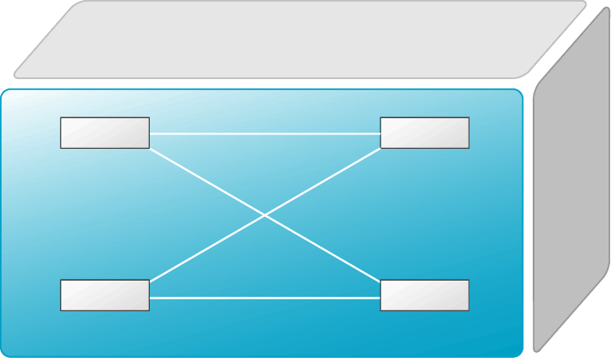
最短路径的选择
2、通过Bridge ID选择最短路径
  如果路径开销相同，则比较发送BPDU交换机的Bridge ID
Root Bridge
Sw D
Mac:00d0f80000f1
Mac:00d0f80000f2
Sw A
Sw B
Sw C

Slide 89


最短路径的选择
3、比较发送者port ID选择最短路径
  如果发送者Bridge ID相同，即同一台交换，则比较发送者交换机的port ID
  PortID:端口信息由6bit端口优先级和10bit端口ID号组成
  Port ID默认优先级为128
Root Bridge
Sw D
Mac:00d0f80000d1
Mac:00d0f80000f1
Sw A
Sw B
f0/1
f0/2
Sw C

Slide 90


最短路径的选择
4、比较接收者的Port ID
  如不同链路发送者的Port ID一致（即同一台交换机），那比较接收者的Port ID
Root Bridge
Mac:00d0f80000d1
Sw D
Mac:00d0f80000f1
Sw A
Sw B
f 0/1
f 0/2
HUB
8
7
Sw C
6
Notes:
当出现多条路径开销值相等的情况（比如链路带宽相等）时，
接着比较转发根桥BPDU的交换机的ID号，与有较低ID号交换机相连的端口成为根端口；
如果交换机ID号也相同，接着比较转发根桥BPDU的端口优先级（BPDU中携带该值），与有较高优先级的端口相连的端口被选为根端口。
如果端口优先级也相同的话，接着比较转发根桥BPDU的端口ID（Port ID），与有较小端口ID值的端口相连的端口被选为根端口。
Port ID如同端口编号一样是唯一的，能够保证选出一个唯一的根端口。

Slide 91
生成树协议避免环路（续）
  所有非根交换机产生一个到达根交换机的端口—根端口（Root Port，一个网桥的根端口就是按照路径开销最靠近根交换机的端口 ）
A为根交换机
switchA
根端口
switchB
switchC

Slide 92
生成树协议避免环路（续）
  每个LAN都会选择一台设备为指定交换机，通过该设备的端口连接到根，该端口为指定端口（ Designated port ）
A为根交换机
switchA
根端口
switchB
switchC
指定端口
Notes:
根端口确保了每个网桥到达根的路径只有一条且开销最小，
而指定端口在根端口的基础上确保每条链路到达根桥的路径只有一条且开销最小，最终便实现了一种逻辑上星型的拓扑
这个阶段是在每个网段上选择唯一一个指定端口。选择的原则是比较网段中各端口到达根桥的路径开销，具有最小路径开销的端口为指定端口。如图11-12所示，交换机连接上下两个网段，在上面的网段中显然是根桥上的端口到根桥所花费的代价最小（代价为0）；同理下面的网段中也是根桥上的端口到根桥所花费的代价最小（代价为0），因此根桥上的这两个端口被选为指定端口。
在多个端口到达根桥的路径开销相同的情况下，比较原则和选举根端口时使用的比较原则相同。
这三个阶段完成后，网络中有唯一的一个交换机作为根桥；每个非根桥有唯一的一个根端口；在每个网段上有唯一的一个指定端口。这时交换机上的端口分为3种类型，它们是根端口、指定端口和未被选举上的端口。根端口和指定端口进入转发状态，落选的端口进入阻塞状态。这样，环路被打破。
这三个阶段完成后，网络中有唯一的一个交换机作为根桥；每个非根桥有唯一的一个根端口；在每个网段上有唯一的一个指定端口。

Slide 93
生成树协议避免环路（续）
  将交换网络中所有设备的根端口(RP)和指定端口（DP）设为转发状态（Forwarding），将其他端口设为阻塞状态（Blocking）
A为根交换机
switchA
RP
switchB
switchC
DP

Slide 94
总体上来说是选举根桥–选举根端口–选举指定端口–把非指定端口block掉，完成收敛

Slide 95
生成树协议端口的状态
Block
20秒最大生存时间
Listening
15秒转发延时
learning
15秒转发延时
Forwarding
生成树经过一段时间（默认值是50秒左右）稳定之后，所有端口要么进入转发状态，要么进入阻塞状态。

Slide 96
端口状态
生成树端口的四种状态
  Blocking
    接收BPDU，不学习MAC地址，不转发数据帧
  Listening
    接收BPDU,不学习MAC地址，不转发数据帧，但交换机向其他交换机通告该端口，参与选举根端口或指定端口
  Learning
    接收BPDU,学习MAC地址，不转发数据帧
  Forwarding
    正常转发数据帧

Slide 97
拓扑变化机制
ROOT
拓扑改变通知消息
5
3
4
5
拓扑改变应答消息
拓扑改变消息
6
2
1
6
在一个大中型网络中要等整个网络拓朴稳定为一个树型结构就大约需要50 秒，这样的时间是无法忍受的！

Slide 98
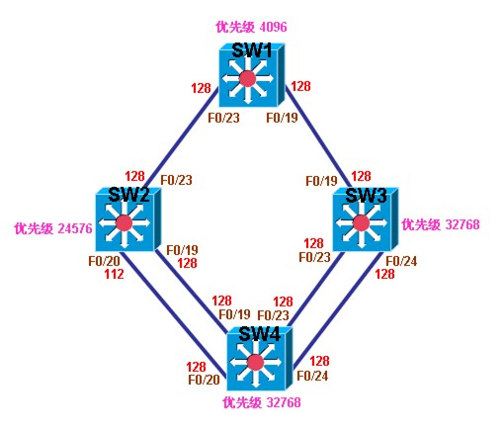
上图的网络环境中，运行STP后，则选举如下角色：（所有链路为100 Mb/s，即Path Cost值为19）

Slide 99
根交换机（Root）
因为4台交换机的优先级分别为 SW1（4096） ，SW2（24576），SW3（32768），SW4（32768），选举优先级最高的（数字最低的）为根交换机，所以SW1被选为根交换机，如果优先级相同，则比较MAC地址。

Slide 100
根端口（Root Port）
根端口需要在除SW1外的非根交换机上选举。SW2上从端口F0/23到达根的Path Cost值为19，从F0/19和F0/20到达根的Path Cost值都为19×3=57。因此，F0/23被选为根端口。SW3上从端口F0/19到达根的Path Cost值为19，从F0/23和F0/24到达根的Path Cost值都为19×3=57。因此，F0/19被选为根端口。SW4上从所有端口到达根的Path Cost值都为19×2=38，所以从比较Path Cost值，无法选出根端口，接下来比较上一跳交换机Bridge-ID，也就是比较SW2与SW3的Bridge-ID，所以选择往SW2的方向，然而通过端口F0/19和F0/20都可以从SW2到达根交换机，所以接下来比较端口F0/19和F0/20对端交换机端口的优先级，因为SW2的F0/19端口优先级为128，而F0/20的端口优先级为112，所以SW4选择连接SW2的F0/20的端口为根端口，即SW4的F0/20为根端口，如果此步还选不出，SW4将根据 对端端口号做出决定，也就是F0/19和F0/20，数字小的为根端口，也就是F0/19。

Slide 101
指定端口(Designated Port)
每个网段（每个冲突域），或理解为每条线路都要选举指定端口。在根交换机SW1连接SW2的网段与连接SW3的网段中，当然是根自己的端口离自己最近，所以这两个网段中，选举根交换机上的端口为指定端口，因此，根交换机上所有的端口都应该是指定端口。在SW3连接SW4的两个网段中，同样也是SW3上的两个端口离根交换机最近，所以在这两个网段中，选举SW3上的端口为指定端口。在SW2连接SW4的两个网段中，同样也是SW2上的两个端口离根交换机最近，所以在这两个网段中，选举SW2上的端口为指定端口。
注：根交换机上所有的端口最终都为指定端口。

Slide 102
其它既不是根端口，也不是指定端口的落选的端口，就是SW4上的F0/19，F0/23，F0/24，都将被STP放入Blocking状态，不为用户提供数据转发，以此来防止环路。最终的网络，构建出了任何两点之间，都是单链路的环境，不会有环路，当使用中的链路失效时，Blocking的端口可以代替原端口

Slide 103
STP选举结果如下：
根交换机（Root）
SW1
根端口（Root Port）
SW2：F0/23 SW3：F0/19 SW4：F0/20
指定端口(Designated Port)
SW1：F0/19，F0/23 SW2：F0/19，F0/20 SW3：F0/23，F0/24
Blocking端口
SW4：F0/19，F0/23，F0/24

Slide 104
拓展特性
Portfast
因为对于接入层的交换机接口一般不会形成环路，所以端口启动时可以跳过STP计算过程直接过渡到转发状态，这就是portfast
BPDU guard
如果启用了portfast的端口连接了会收到BPDU消息这种情况下portfast是个错误的配置，为了避免这个问题可以添加BPDU guard特性，也就是当收到BPDU消息时执行shutdown或者error-disable状态。全局启动的bpduguard只会影响启用了portfast的端口，而接口上的启动的bpduguard会对所有接口有效不管它是否开启了portfast

Slide 105
拓展特性
BPDU filtering
过滤掉接口上发送和接收的BPDU，相当于关闭了STP功能。如果BPDU Filtering是全局开启的，则只能在开启了portfast的接口上过滤BPDU，并且只能过滤掉发出的BPDU，并不能过滤收到的BPDU；如果是在接口模式下开启的，则可以过滤掉任何接口收到和发出的BPDU
uplinkfast
接入层交换机检测到自身的链路断开时立即开启blocking的端口而不去等待Hello超时和转发延迟，且只支持全局开启。

Slide 106
快速生成树协议RSTP
Notes:
该页本章PPT每项议题首页，用于表述本议题的主题。每项议题的开始都要使用本页
课程议题使用38磅黑体，加阴影。
一级标题为“本章内容”的一级标题。使用32磅黑体，加粗，加阴影。

Slide 107
IEEE 802.1w—快速生成树协议
快速生成树协议概述
  快速生成树协议RSTP(Rapid Spannning Tree Protocol) IEEE 802.1w
  RSTP协议在STP协议基础上做了改进，使得收敛速度快得多（最快1秒以内）

Slide 108
RSTP端口角色和端口状态
几种不同的端口角色
  Root port
    具有到根交换机的最短路径的端口
  Designated port
    每个LAN的通过该口连接到根交换机
  Alternate port
    根端口的替换口，一旦根端口失效，该口就立刻变为根端口
  Backup port
    Designated port的备份口，当一个交换机有两个端口都连接在一个LAN上，那么高优先级的端口为Designated port，低优先级的端口为Backup port
  Undesignated port
    当前不处于活动状态的口，即OperState为down的端口都被分配了这个角色

Slide 109
假设Switch A、B、C的bridge ID是递增的，
即Switch A的优先级最高。A与B间是千兆链路，B
和C间为百兆链路，A和C间为十兆链路。

Slide 110
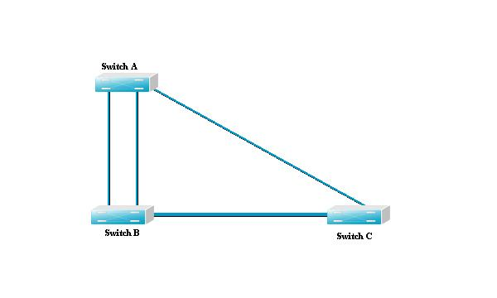

Slide 111
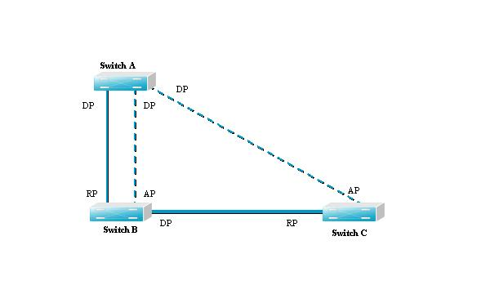

Slide 112


Slide 113


Slide 114
与stp比较
第一点改进：为根端口和指定端口设置了快速切换用的替
换端口（Alternate Port）和备份端口（Backup Port）两
种角色，当根端口/指定端口失效的情况下，替换端口/备份
端口就会无时延地进入转发状态。
第二点改进：在只连接了两个交换端口的点对点链路中，
指定端口只需与下游交换机进行一次握手就可以无时延地进
入转发状态。
第三点改进：直接与终端相连而不是把其他交换机相连的
端口定义为边缘端口（Edge Port）。边缘端口可以直接进
入转发状态，不需要任何延时。

Slide 115
每个端口有三个状态（port state）来表示是否转发数据
包，从而控制着整个生成树拓扑结构。
Discarding：既不对收到的帧进行转发，也不进行源Mac
地址学习。
Learning：不对收到的帧进行转发，但进行源Mac地址学
习，这是个过渡状态。
Forwarding：既对收到的帧进行转发，也进行源Mac地址
的学习。
对一个已经稳定的网络拓扑，只有Root port和
Designated port才会进入Forwarding状态，其它端口都只
能处于Discarding状态。

Slide 116

拓扑变化机制
拓扑改变消息
2
3
1
2
整个网络拓朴稳定为一个树型结构大约需要1秒

Slide 117
RSTP协议相对于STP协议的确改进了很多，为了支持这些改进BPDU的格式作了一些修改，但仍然向下兼容STP协议，可以混合组网。
虽然如此RSTP和STP一样同属于单生成树SST Single Spanning Tree ，有它自身的诸多缺陷。主要表现在三个方面：
第一点：由于整个交换网络只有一棵生成树，在网络规模比较大的时候会导致较长的收敛时间，拓扑改变的影响面也较大。
第二点：近些年IEEE 802.1Q大行其道逐渐成为交换机的标准协议，在网络结构对称的情况下单生成树也没什么大碍。但是在网络结构不对称的时候单生成树就会影响网络的连通性。。。。

Slide 118

如图所示，假设SW1是根桥，绿色链路是VLAN 10 ，红色链路是802.1Q的Trunk链路Trunk了VLAN 10和VLAN 20 。当SW2的Trunk端口被阻塞的时候显然VLAN 20的通路就被切断了

Slide 119
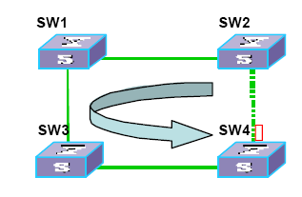
第三点缺陷当链路被阻塞后将不承载任何流量造成了带宽的极大浪费这在环行城域网的情况下比较明显

Slide 120


MSTP技术简介
MSTP协议概述（IEEE802.1s）
  instance：一台交换机的一个或多个vlan 的集合
  MST region：有着相同instance 配置的交换机组成的域，运行独立的生成树（IST，internal spanning-tree）
  CST（common spanning tree）多个MST region 组合
  既避免了环路的产生，也能让相同vlan 间的通讯不受影响
VLAN1
A
C
VLAN2
VLAN1
B
D
VLAN2
Mst region 1
Mst region 2
CST

Slide 121
配置STP、RSTP
Notes:
该页本章PPT每项议题首页，用于表述本议题的主题。每项议题的开始都要使用本页
课程议题使用38磅黑体，加阴影。
一级标题为“本章内容”的一级标题。使用32磅黑体，加粗，加阴影。

Slide 122
生成树协议的配置
开启生成树协议
  Switch(config)#Spanning-tree
关闭生成树协议
  Switch(config)#no Spanning-tree
配置生成树协议的类型
  Switch(config)#Spanning-tree mode stp/rstp
  锐捷全系列交换机默认使用MSTP协议

Slide 123
生成树协议的配置
配置交换机优先级
  Switch(config)#spanning-tree priority <0-61440>
  (“0”或“4096”的倍数、共16个、缺省32768)
恢复到缺省值
  Switch(config)# no spanning-tree priority
配置交换机端口的优先级
  Switch(config)#interface interface-type interface-number
  Switch(config-if)#spanning-tree port-priority number

Slide 124
配置STP、RSTP
Spanning Tree 的缺省配置：
  关闭STP
  STP Priority 是32768
  STP port Priority 是128
  STP port cost 根据端口速率自动判断
  Hello Time 2秒
  Forward-delay Time 15秒
  Max-age Time 20秒
  可通过spanning-tree reset 命令让spanning tree参数恢复到缺省配置

Slide 125
查看生成树协议配置
显示生成树状态
  Switch#show spanning-tree
显示端口生成树协议的状态
  Switch#show spanning-tree interface fastethernet <0-2/1-24>

Slide 126
在vlan中启用生成树协议
1.在VLAN上启用生成树:spanning-tree vlan 2
2.建立根网桥:
(1)直接建立:spanning-tree vlan 2 root primary
(2)通过修改优先级建立:spanning-tree vlan 2 priority 24768(4096的倍数,值越小,优先级越高.默认为32768)

Slide 127
3.确定路径.选定根端口:
(1)可通过修改端口成本:(在配置模式下)spanning-tree vlan 2 cost ***(100m为19,10m为100,值越小,路径越优先)
(2)可修改端口优先级:(在接口模式下)spanning-tree vlan 2 port-priority ***(0-255,默认为128)

Slide 128
4.可修改计时器(可选)
(1)修改HELLO时间:spanning-tree vlan 2 hello-time **(1-10s,默认为两秒)
(2)修改转发延迟时间:spanning-tree vlan 2 forward-time ***(4-30s,默认为15s)
(3)修改最大老化时间:spanning-tree vlan 2 max-age ***(6-40,默认是20秒)
5.配置快速端口:spanning-tree portfast
6.配置上行端口:spanning-tree uplinkfast

Slide 129
上节课内容回顾
生成树协议的作用
生成树协议工作过程
什么是根端口，指定端口
启用生成树协议的相关命令

Slide 130
以太网链路聚合
Notes:
该页本章PPT每项议题首页，用于表述本议题的主题。每项议题的开始都要使用本页
课程议题使用38磅黑体，加阴影。
一级标题为“本章内容”的一级标题。使用32磅黑体，加粗，加阴影。

Slide 131
交换网络问题
瓶颈
100M/1000M链路
100M链路
交换网络中的问题
  对于局域网交换机之间以及从交换机到高需求服务的许多网络连接来说，100M甚至1000M的带宽无法满足用户应用需求。

Slide 132
链路聚合
定义：
  端口聚合（又称为链路聚合)，将交换机上的多个端口在物理上连接起来，在逻辑上捆绑在一起，形成一个拥有较大宽带的端口，可以实现负载分担，并提供冗余链路。
IEEE802.3ad定义了以太网端口聚合的标准
注意：
  锐捷交换机最多支持8个物理端口组成一个聚合端口组
  不同设备支持的最多聚合端口组不定
    如S2126G支持6组

Slide 133


流量平衡
链路聚合的流量平衡：
Aggregate port(AG)可以根据报文的源MAC地址、目的MAC地址或IP地址进行流量平衡，即把流量平均地分配到AG组成员链路中去。
源MAC流量分配
目的MAC流量分配

Slide 134
配置aggregate port的注意事项
链路聚合的注意事项
  组端口的速度必须一致
  组端口必须属于同一个VLAN
  组端口使用的传输介质相同
  组端口必须属于同一层次，并与AP也要在同一层次

Slide 135
配置aggregate port
将该接口加入一个AP
  Switch#configure terminal
  Switch(config) # interface interface-type interface-id
  Switch(config-if-range)#port-group port-group-number
如果这个AP不存在，可自动创建AG端口

Slide 136
查看端口聚合的配置
查看聚合端口的汇总信息
  Switch#show aggregateport summary
查看聚合端口的流量平衡方式
  Switch#show aggregateport load-balance

Slide 137
配置aggregate port
只在2台交换机端口都配置好以后，再将2台交换机连接起来，如果先连线再配置会造成广播风暴，影响交换机的正常工作。
步骤1.交换机A的配置
switchA# config terminal
switchA(config)# vlan 10
switchA(config-vlan)# name sales
switchA(config-vlan)# exit
switchA(config)# interface fastethernet 0/5
switchA(config-if)# switchport access vlan 10
switchA（config）# interface aggregateport 1 !创建聚合接口1
switchA(config-if)# switchport mode trunk !配置ag模式为trunk
switchA(config-if)# exit
switchA(config)# interface range fastethernet 0/1-2 !进入接口0/1,0/2
switchA(config-if-range)＃ port-group 1 !配置接口0/1,0/2属于AG1
switchA＃ show aggregateport 1 summary命令查看端口聚合组1的基本信息

Slide 138
配置aggregate port
步骤2.交换机B的配置
switchA# config terminal
switchA(config)# vlan 10
switchA(config-vlan)# name sales
switchA(config-vlan)# exit
switchA(config)# interface fastethernet 0/5
switchA(config-if)# switchport access vlan 10
switchA（config）# interface aggregateport 1 !创建聚合接口1
switchA(config-if)# switchport mode trunk !配置ag模式为trunk
switchA(config-if)# exit
switchA(config)# interface range fastethernet 0/1-2 !进入接口0/1,0/2
switchA(config-if-range)＃ port-group 1 !配置接口0/1,0/2属于AG1
switchA＃ show aggregateport 1 summary命令查看端口聚合组1的基本信息

Slide 139
配置aggregate port
步骤3.验证当交换机之间的一条链路断开时，pc1与pc2仍能通讯
注意事项：
只有同类型的端口才能聚合为一个AG端口
所有物理端口必须属于同一个vlan
锐捷交换机最多支持8个物理端口聚合为一个AG
锐捷交换机最多支持6组聚合端口
AG接口不能设置端口安全功能；
一个端口加入AG，端口的属性将被AG的属性所取代。
一个端口从AG中删除，则端口的属性将恢复为其加入AG前的属性。

Slide 140
实验及报告要求：
1、实验内容：交换机基本配置、vlan配置、端口聚合配置
2、将配置的步骤和主要内容写入实验报告
3、每人一份实验报告，计入平时成绩

Slide 141
问题？
交换机与路由器的区别？
Vlan实现的三种模式？
Tag vlan模式、trunk是什么？
什么是端口聚合？

Slide 142
实验1：交换机基本配置及VLAN配置
内容提要：首先规划多台交换机的VLAN及IP分配，其次， 交换机的管理IP地址配置（IP）、实现各自VLAN内通信、交换机之间的trunk配置、链路聚合、冗余设计（采用生成树解决环路问题）

